Slide 1
Tio Pocho - Prototipo en alta
En la siguiente diapositiva se muestra como al hacer click en el botón “Tienda” desde la barra de navegación o la tarjeta que describe a la cerveza, nos envía a la tienda.

Slide 2
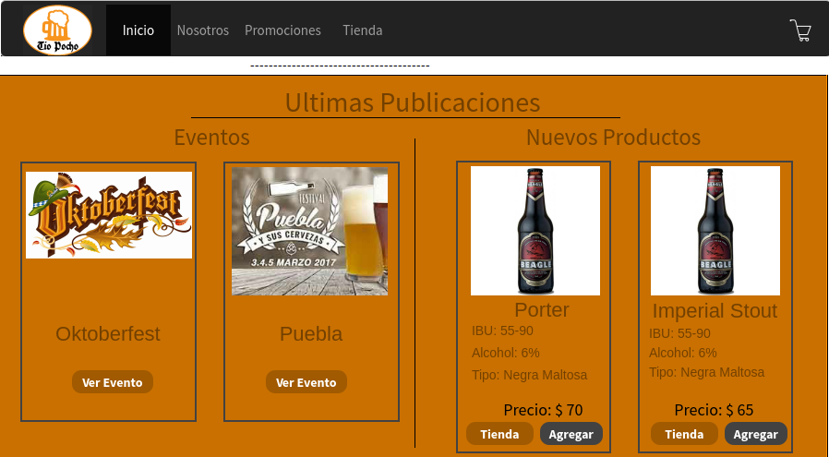
Tienda
Tienda
Tienda

Slide 3
No Hizo Click en “Tienda”

Slide 4
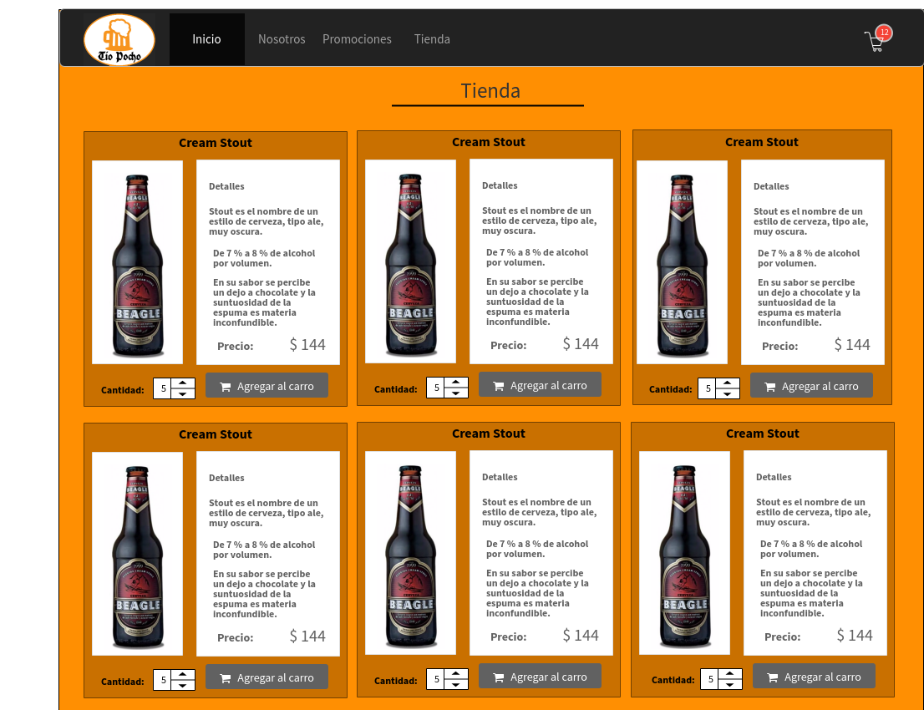
Inicio
Esta es la vista de la página de la tienda desde la perspectiva del navegador web
click en inicio para volver a la pag. principal

